Slide 1
GraphQL
مریم آزیش/ctoتیم
1399/07/19- 1399/06/15

Slide 2
What is graphql?
GraphQl ساختاری جدید که به شما این امکان را می دهد تا بتوانید یک API را توسعه دهید و جایگزینی است برای APIهایی که با REST توسعه داده شده اند و البته توسعه داده خواهند شد.
ساختاری که توسط facebook در سال 2012 به منظور رفع نواقص داخلی برنامه های موبایلی توسعه داده شد و در نهایت در سال 2015 به صورت open-source در اختیار جامعه برنامه نویس قرار گرفت. با توجه به ساختار کارآمدی که دارد از همان زمان به سرعت به یکی از محبوب ترین راه حل های موجود برای توسعه زیرساخت های نرم افزاری تبدیل شد.
GraphQl یک زبان کوئری نویسی ((query language است که با ساختار خواصی که در اختیار توسعه دهنده قرار می دهد این امکان را فراهم می کند تا client دقیقا آن چیزی را که نیاز دارد ازserver درخواست کند و از طرفی server در پاسخ به query کلاینت پاسخ مناسب را به صورت JSON ارسال می کند. نکته مهمی که وجود دارد این است که client دقیقا همان چیزی را که نیاز دارد درخواست می کند و فقط همان را در پاسخ دریافت می کند.

Slide 3
What is graphql?
GraphQL is a query language to retrieve data from a server. It is an alternative to REST, SOAP or gRPC in some way.
GraphQL یک زبان پرس و جو برای بازیابی داده ها از یک سرور است. به نوعی جایگزینی برای REST ، SOAP یا gRPC است.
In GraphQL, you’d simply send a single query to the GraphQL server that includes the concrete data requirements. The server then responds with a JSON object where these requirements are fulfilled.
در GraphQL ، شما می توانید به سادگی یک پرس و جو برای سرورGraphQL ارسال کنید که شامل داده های مورد نیاز است. سپس سرور در صورت برآورده شدن این الزامات ، با یک شی JSON پاسخ می دهد.

Slide 4
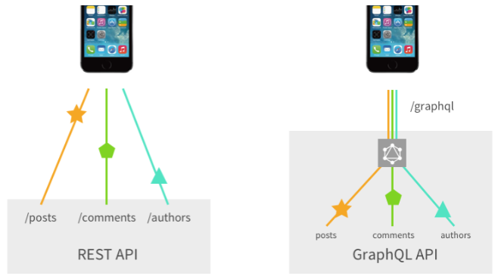
GraphQL has a single endpoint that returns flexible data structures. This will by default host the GraphQL API on the /graphql endpoint.
GraphQL دارای یک endpoint منفرد است که ساختارهای داده انعطاف پذیر را برمی گرداند. این به طور پیش فرض GraphQL API را در نقطه انتهایی /graphqlمیزبانی می کند .

Slide 5
معایب Rest
1. Multiple Endpoints (Multiple Round Trips)
در سرویس های rest هر route یا به عبارتی هر url دیتای خاصی را به عنوان response نشان می دهد. پس هر url تنها به یک سورس از اطلاعات دسترسی دارد و می تواند همان موارد را در خروجی نشان دهد و برای دسترسی به داده های مختلف نیاز است تا urlهای مختلفی را تعریف کنید.
2. Overfetching/Underfetching Data (ارسال و دریافت دیتا)
در طول یک پروژه داده هایی را که مورد نیازتان است از URLهایی برای دریافت این داده ها استفاده می کنید که شاید بخشی از داده هایی که به واسطه آن URL در اختیارتان قرار می گیرد مورد نیازتان نباشد و اینکه دیتایی که دریافت می کنید تمام دیتای مورد نیازتان نباشد و مجیور باشید از چندین URL برای دریافت آن استفاده کنید که درنهایت باعث میشه که دیتای سنگینی دریافت کنید و همچنین زمان بیشتری برای response صرف میشود.
3. API Versioning
روشی است که به شما کمک می کند تا درصورتی که در response داده های خود تغییری ایجاد کنید کاربرانی که از نسخه های قبلی استفاده می کنند دچار مشکل نشوند و همچنان بتوانند از سرویس های مختلف استفاده کنند.ولی همیشه این مشکل وجود دارد که وقتی شما یک ورژن جدید از API را منتشر می نمایید دیگر از نسخه های قدیمی پشتیبانی نمی کنید و در نهایت کاربران باید این بروزرسانی را مورد استفاده قرار دهند و مشکل اصلی زمانی به وجود می آید که شما موظفید برای ورژن جدید URLها، داکیومنت و … جدید را بنویسید و البته در نهایت دچار یک افزونگی کد می شوید.
4. Weak Typing
هر زمان که داده ای را از سرویس RESTFULL دریافت می کنید حتما این اتفاق می افتد که به داده خاصی که مد نظرتان است دسترسی نداشته باشید و دلیل آن این است که شما یکسری URLهای خاص را برای طیف خاصی از داده در نظر گرفته اید و برای اینکه به داده های خاصی از سرویس RESTFULL دسترسی داشته باشید باید یک فرآیند پیچیده از URLها و ساختارهای وابسته به آن را پشت سر بگذارید.
5. Client Kept In The Dark
باید همیشه این موضوع را در نظر داشته باشید در کنار پیاده سازی ساختارهای پیچیده پیاده سازی URLها و به عبارتی end-point ها مختلف کاربر هیچگاه اطلاعی از داده ای که دریافت می کند ندارد مگر اینکه از url استفاده کرده و داده ای که برای وی ارسال می شود را دریافت نماید و این در مواقعی باعث بروز مشکل می شود می توانم بگویم این احتمال وجود دارد که داده ای که کاربر دریافت می کند تمام ان چیزی که به آن نیاز دارد نیست.

Slide 6
مزایای GraphQL
1. One Request To Get Them All
سرویس GraphQL ساختاری را در اختیارتان قرار می دهد تا بتوانید تنها با استفاده از یک end-point تمام داده ای که نیاز دارید را از طریق یک query درخواست کنید .
2. Strongly Typed:
به دلیل ساختاری که GraphQL دارد از انواع مختلف داده ای پشتیبانی می کند چه آنهایی که در ساختار آن وجود دارد و چه آنهایی که کاربر آنها را مشخص می کند.باید بدانید که هیچگونه وابستگی به این که باید نوع داده ای را برای آن مشخص کنید ندارد و در صورتی که داده ای را درخواست می کنید می داند که چه نوع داده ای را باید response کند.
3. Client Is The Driver :
در GraphQL این امکان به توسعه دهنده فرانت اند داده میشود تا خودش مشخص کند که چه داده و با چه نوع داده ای را می خواهد به عنوان response دریافت کند.این ویژگی باعث می شود تا ارسال و دریافت داده هایی که مورد نیاز کاربر نیست به حداقل برسد.
4. API Evolution :
گراف کیوال مطابق با schema که برای آن مشخص شده است داده مورد نیاز کاربر را response می کند درنتیجه به راحتی می توانید فیلدی را کم و یا زیاد کنید پس نیاز به ورژن های مختلف از API از بین می رود.
5. Transport Layer Agnostic :
یکی از اصلی ترین ویژگی های GraphQL که باعث تمایز آن از REST می شود این است که از پروتکل های انتقال دیتای مختلفی را پشتیبانی می کند اگر وب سرور API به جهت پورتکل انتقال دیتا تغییراتی داشته باشد (http, https, WebSocket, TCP, UDP) انگاه GraphQL می تواند داده را با توجه به پورتکل انتقال بین client و server جا­به‌­جا کند.

Slide 7
مزایای GraphQL
1. Non-Existent Caching
گراف کیوال برخلاف REST که از سیستم کش HTTP استفاده می کند از cach پشتیبانی نمی کند.
2. Monitoring and Error Reporting :
سیستم RESTFUl از status های HTTP برای مدیریت انواع خطاها استفاده می کند.این مقوله باعث میشود تا بتوان بحث مانیتورینگ را بر روی API به راحتی پیاده سازی نمود.ولی API که توسط ساختار GraphQL پیاده سازی شده است همه responseها را با status 200 ارسال می کند.و این کار مانیتوریگ API را با مشکل مواجه می کند.
3. Exposed Schema and Resource Attacks :
برخلاف REST در GraphQL برای درخواست از Queryها استفاده می کنید در نتیجه باید به درستی با Schema دادها آشنایی داشته باشید بنابراین وقتی API خود را در اختیار دیگران قرار می دهید این API را باید آنقدر قوی و ایمن توسعه داده باشید تا کاربر در حالی که با Queryها کار می کند نتواند به راحتی به دیتا استراکچر (Schema) دسترسی داشته باشد و حملات Dos را انجام دهد.
4. Security – Authentication and Authorization :
مشکلی که در APIهایی که با GraphQL توسعه داده می شود در حال حاضر در بین جامعه GraphQL وجود دارد این است که چگونه باید مقوله امنیت را پیاده سازی کرد. این درحالی است که هنوز استانداردی برای ادغام authentication and authorization وجود ندارد.
5. Young Ecosystem :
گراف کیوال ابزاری نو ظهور در حوزه توسعه APIها محسوب می شود و شاید در اولین تجربه کاربری خود با این ساختار با مشکلات زیادی روبه رو شوید که شاید ساعت ها وقت شما را برای حل آن مشکل به خود بگیرد. ولی همواره در حال بروزرسانی و رفع باگ هایی است که ممکن است هر شخصی که از آن استفاده می کند با آن برخورد داشته باشد.

Slide 8
نتیجه گیری
در انتها باید بگوییم که GraphQL درسرعت و راحتی و پرفورمنس واقعا برتری دارد و کار را برای توسعه دهنده فرانت اند خیلی راحتتر میکند ، اما REST امنیت بیشتری دارد.

Slide 9
انواع Starters گراف کیوال
There is at least six Spring Boot starters:
https://github.com/merapar/graphql-spring-boot-starter
https://github.com/timtebeek/graphql-jpa-spring-boot-starter
https://github.com/creactiviti/spring-boot-starter-graphql
https://github.com/graphql-java-kickstart/graphql-spring-boot
https://github.com/graphql-java/graphql-java-spring
https://github.com/leangen/graphql-spqr-spring-boot-starter

Slide 10
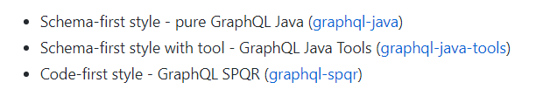
توضیح مختصر از Starters
merapar/graphql-spring-boot-starter - inactive since 2017.
timtebeek/graphql-jpa-spring-boot-starter - inactive.
creactiviti/spring-boot-starter-graphql - inactive.
graphql-java-kickstart/graphql-spring-boot - active.
graphql-java/graphql-java-spring - active.
leangen/graphql-spqr-spring-boot-starter – active.Integrating with SPQR.

Slide 11
GraphQL Schema
GraphQL has its own type system that is used to define the schema of an API. The syntax for writing schemas is called Schema Definition Language (SDL).
The schema describes the Types provided as well as Queries and Mutations available to the endpoint of the API.
GraphQL سیستم تایپ خاص خود را دارد که برای تعریف اسکیماAPI استفاده می شود. نحوه نوشتن اسکیماها Schema Definition Language (SDL) نامیده می شود.
این اسکیما انواع ارائه شده و همچنین Queries و Mutations موجود در نقطه پایانی API را توصیف می کند.
Spring Boot looks for graphql schemas in classpath at files with extension as “.graphqls”. So, it is usually created a ‘graphql’ directory under “src/main/resources”, and put there our schemas files. (it could be any name with .graphqls extension) (comma at the end of fields lines are optional):
Spring Boot به دنبال اسکیماهایgraphql در مسیر classpath در پرونده هایی با پسوند ".graphqls" است. بنابراین ، یک دایرکتوری 'graphql' در مسیر “src/main/resources” ایجاد می شود و فایلهای اسکیما ما را در آن قرار می دهد. (نام فایل هر نامی با پسوند .graphqls میتواند باشد) (ویرگول در انتهای field ها اختیاری است)

Slide 12
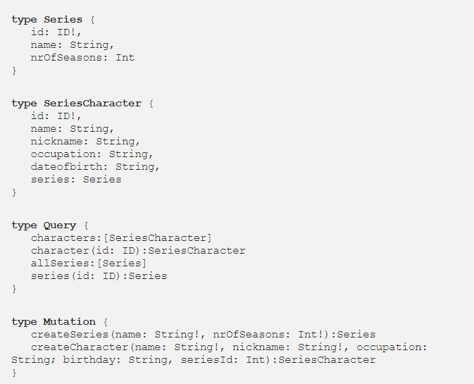
مثال از یک نمونه از فایل اسکیما

Slide 13
graphql-java های لازم برای استارترdependency
<!-- graphql spring boot starter --> <dependency> <groupId>com.graphql-java</groupId> <artifactId>graphql-spring-boot-starter</artifactId> <version>5.0.2</version> </dependency> <!-- libraries to parse the GraphQL Schema --> <dependency> <groupId>com.graphql-java</groupId> <artifactId>graphql-java-tools</artifactId> <version>5.2.4</version> </dependency> <!-- graphiql tool --> <dependency> <groupId>com.graphql-java</groupId> <artifactId>graphiql-spring-boot-starter</artifactId> <version>5.0.2</version> </dependency>
مشاهده سایت برای دیدن مثال:
https://medium.com/@tiagoamp/graphql-with-java-and-spring-boot-a081839122ad

Slide 14
Other dependency
یک dependency دیگری وجود دارد که شما را قادر می سازد تا به راحتی و با چند انوتیشن ساده سرور GraphQL خود را ایجاد کنید.
1)
<dependency>
<groupId>com.kumuluz.ee.graphql</groupId>
<artifactId>kumuluzee-graphql</artifactId>
<version>${kumuluzee-graphql.version}</version>
</dependency>
مشکل این dependency این است که Subscriptions را در حال حاضر پشتیبانی نمی کند.
مشاهده سایت برای دیدن مثال:
https://github.com/kumuluz/kumuluzee-graphql
2)
<dependency>
<groupId>io.leangen.graphql</groupId>
<artifactId>spqr</artifactId>
<version>0.10.1</version>
</dependency>
مشاهده سایت برای دیدن مثال:
https:// github.com/leangen/graphql-spqr , https://search.maven.org/artifact/io.leangen.graphql/spqr/0.10.1/jar

Slide 15
راه اندازی یک پروژه با graphql-spqr-spring-boot-starte
در ادامه نحوه راه اندازی یک پروژه با dependency ، graphql-spqr-spring-boot-starte توضیح داده میشود.

Slide 16
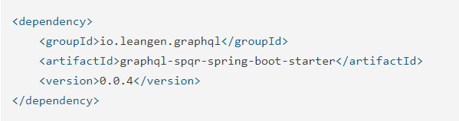
آماده سازی پروژه با گراف کیوال با انوتیشن
ابتدا dependency زیر را در pom پروژه اضافه میکنیم.

Slide 17
آماده سازی پروژه با گراف کیوال با انوتیشن
Notice that you are already using GraphQL SPQR (GraphQL Schema Publisher & Query Resolver, pronounced like speaker) annotations (i.e. @GraphQLQuery) on the entity. This is how it will know to expose those entities in the API.
توجه داشته باشید که از GraphQL SPQR GraphQL Schema Publisher & Query Resolver) ، مانند بلندگو تلفظ می شود) انوتیشن (به عنوان مثال (@GraphQLQuery در مورد انتیتی استفاده می شود. به این ترتیب است که می توان آن انتیتی ها را در API فاش کرد.

Slide 18
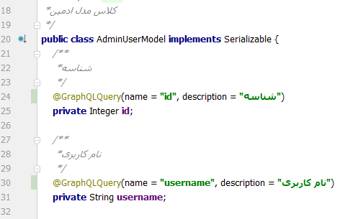
مثال

Slide 19
آماده سازی پروژه با گراف کیوال با انوتیشن
In GraphQL you can either define a query which will only load data, or define a mutation which will also change the underlying data that feeds the API.
در GraphQL می توانید query را تعریف کنید که فقط داده ها را بارگیری کند یا mutation را تعریف کنید که داده های اساسی تغذیه کننده API را نیز تغییر دهد.

Slide 20
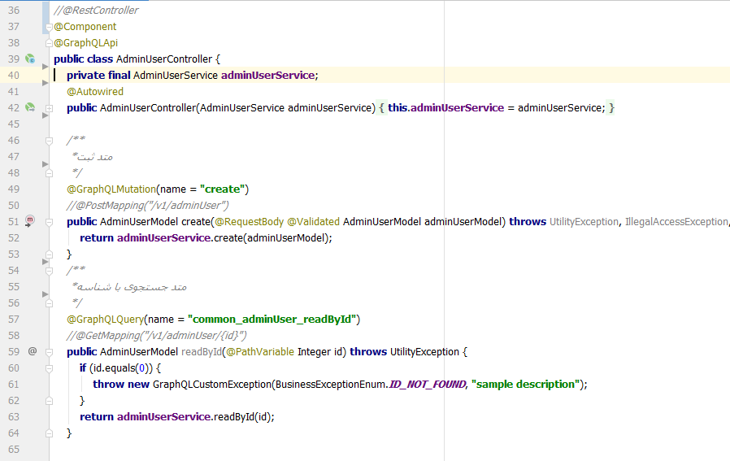
مثال
با راه اندازی گراف کیوال دیگر نیازی به Mapping و Controller نخواهیم داشت.

Slide 21

آماده سازی پروژه با گراف کیوال با انوتیشن
Also, add the following line to application.properties to enable the web UI to test the GraphQL API:
همچنین ، خط زیر را به application.properties اضافه کنید تا UI وب بتواند GraphQL API را آزمایش کند:

Slide 22
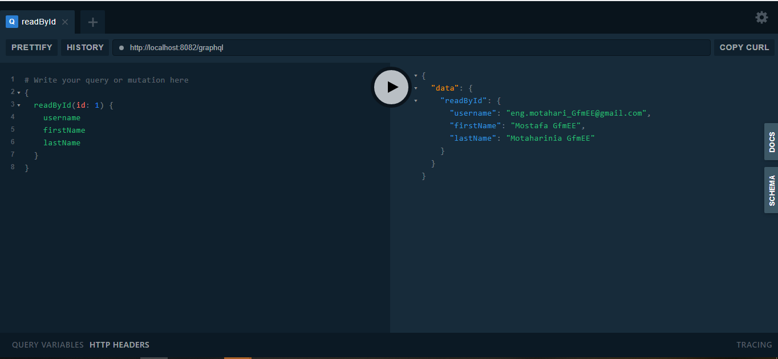
مثال
پروژه را اجرا کرده و یوآرال http://localhost:8080/gui را وارد میکنیم.

Slide 23
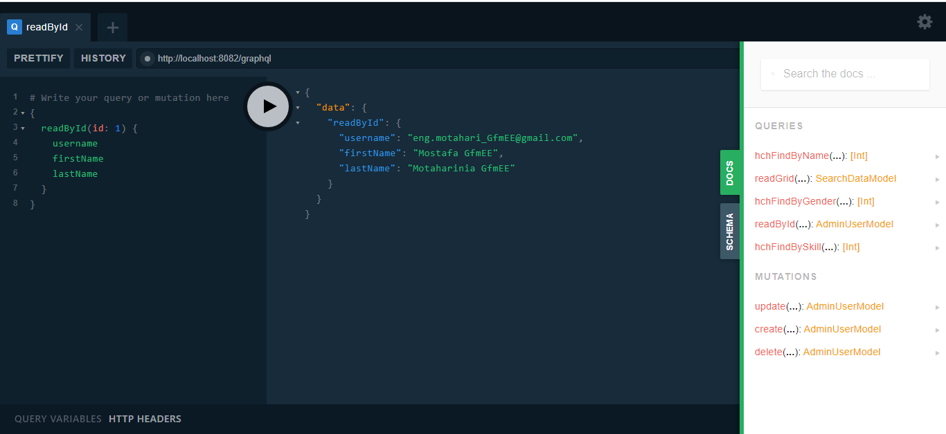
برگه Docs
با کلیک بر روی برگه Docs میتوان تمام متدهایی که در پروژه با @GraphQLMutation یا @GraphQLQuery انوتیت شده اند را ببینیم

Slide 24
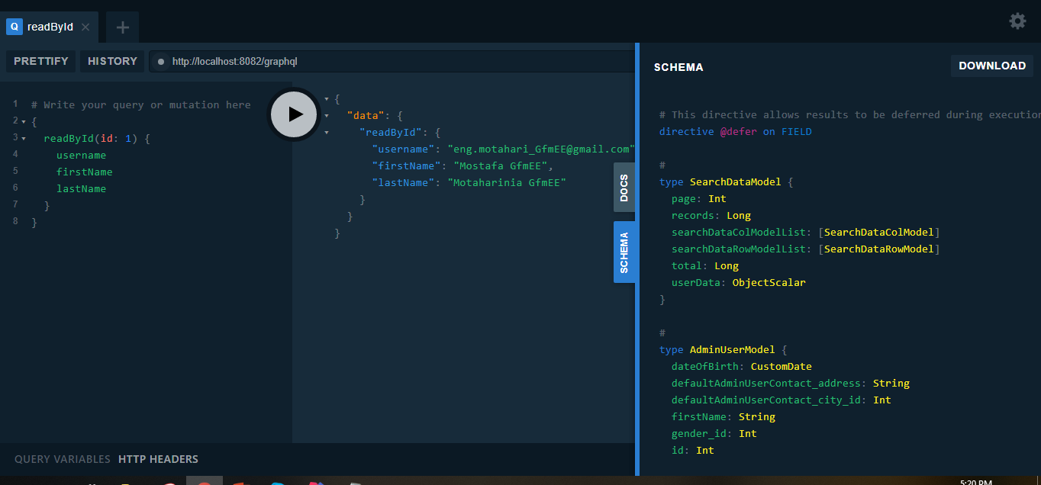
برگه schema
با کلیک بر روی برگه schema میتوان گراف کیوال جنریت شده بصورت اتوماتیک را ببینیم.

Slide 25
انوتیشن های SpringBoot-Spqr

Slide 26
@GraphQLQuery, @GraphQLMutation
@GraphQLQuery
برای بارگیری داده استفاده میشود.
@GraphQLMutation
برای ثبت یا تغییر در داده ها استفاده میشود.

Slide 27

@GraphqlArgument - @GraphQLNonNull
@GraphqlArgument is used to specify the Arguments in the method. We can skip writing @GraphqlArgument.
If skipped, the name of the field is used instead.
@GraphQLNonNull is used in graphql query argument as mandatory.
@GraphQLNonNull ignored on Input objects when @JsonProperty is used.

Slide 28
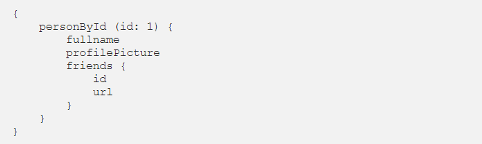
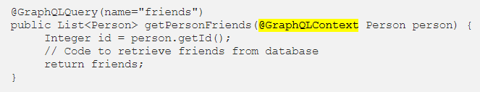
@GraphQLContext
One of the key benefits of GraphQL is that we can have nested queries. If we have an object that represents a person, we can also retrieve information about their friends as follows:
یکی از مهمترین مزایای GraphQL این است که می توانیم پرس و جوهای تو در تو داشته باشیم. اگر شیئی داشته باشیم که نمایانگر یک person باشد ، می توانیم اطلاعات مربوط به دوستان وی را به صورت زیر بازیابی کنیم:
With GraphQL SPQR it is simple to do this with @GraphQLContext as follows:
یک کوئری با اسم personById داریم که در ریسپانس مدل Person را برمیگرداند.
با @GraphQLContext میتوانیم آبجکت Person که در خط قبل تولید کردیم را به کوئری friends بعنوان ورودی ارسال کنیم.

Slide 29
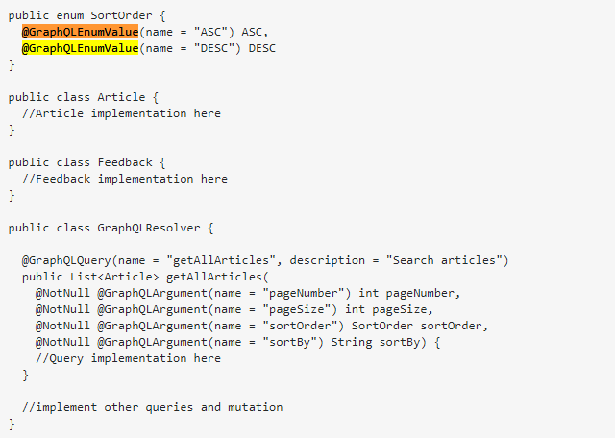
@GraphqlEnumValue
برای تعریف اینام استفاده میشود.

Slide 30
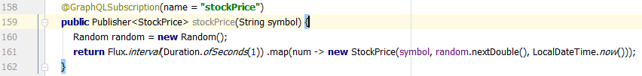
@GraphQLSubscription
What are GraphQL subscriptions?
Subscriptions are a GraphQL feature that allows a server to send data to its clients when a specific event happens. Subscriptions are usually implemented with WebSockets. In that setup, the server maintains a steady connection to its subscribed client. This also breaks the “Request-Response-Cycle” that were used for all previous interactions with the API.
Instead, the client initially opens up a long-lived connection to the server by sending a subscription query that specifies which event it is interested in. Every time this particular event happens, the server uses the connection to push the event data to the subscribed client(s).
اشتراک های GraphQL چیست؟
اشتراک ها از ویژگی های GraphQL هستند که به سرور اجازه می دهد در صورت وقوع یک رویداد خاص ، داده ها را برای مشتری های خود ارسال کند. اشتراک ها معمولاً با WebSockets اجرا می شوند. در این تنظیمات ، سرور ارتباط ثابت با مشتری مشترک خود را حفظ می کند. این همچنین "چرخه درخواست-پاسخ" را که برای همه تعاملات قبلی با API استفاده شده بود ، می شکند.
در عوض ، سرویس گیرنده در ابتدا با ارسال یک پرسشنامه اشتراک که مشخص می کند به کدام رویداد علاقه مند است ، اتصال طولانی مدت به سرور را باز می کند. هر زمان که این رویداد خاص اتفاق می افتد ، سرور از اتصال برای انتقال داده های رویداد به مشتری مشترک استفاده می کند.

Slide 31
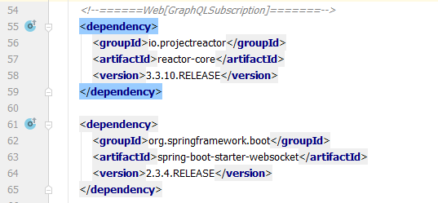
برای استفاده از @GraphQLSubscription در پروژه دوdependency زیر باید به pom پروژه اضافه شوند.

Slide 32
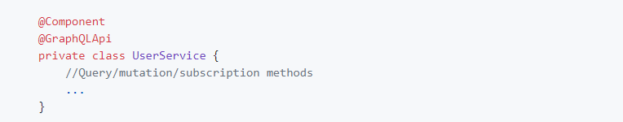
@GraphQLApi
All beans in Spring's application context annotated with @GraphqlApi are considered to be operation sources (a concept similar to Controller beans in Spring MVC)
t his annotation can be used in combination with @Component/@Service/@Repository or @Bean annotations
همه بین های موجود در context برنامه Spring با انوتیشنGraphqlApi به عنوان منابع عملیاتی در نظر گرفته می شوند (مفهومی مشابه بین Controller in Spring MVC)
این انوتیشن را می توان در ترکیب با انوتیشن @Component / @ Service / @ Repository یا @Bean استفاده کرد.

Slide 33
تنظیمات Properties
Property | Default Value
graphql.spqr.http.endpoint | /graphql
graphql.spqr.gui.enabled | true
graphql.spqr.gui.endpoint | /gui
graphql.spqr.gui.pageTitle | GraphQL Playground

Slide 34
سایر تنظیمات Properties
Property | Default Value
graphql.spqr.base-packages | n/a
graphql.spqr.abstract-input-type-resolution | false
graphql.spqr.relay.enabled | false
graphql.spqr.relay.mutation-wrapper | n/a
graphql.spqr.relay.mutation-wrapper-description | n/a
graphql.spqr.relay.connection-check-relaxed | false
graphql.spqr.relay.spring-data-compatible | false
graphql.spqr.http.enabled | true
graphql.spqr.ws.enabled | true
graphql.spqr.ws.endpoint | n/a
graphql.spqr.ws.allowedOrigins | *
graphql.spqr.ws.keepAlive.enabled | false
graphql.spqr.ws.keepAlive.intervalMillis | 10000
graphql.spqr.gui.targetEndpoint | n/a
graphql.spqr.gui.targetWsEndpoint | n/a
این Properties ها را میتوان در صورت لزوم با توجه به نیاز پروژه تنظیم نمود.
https://github.com/leangen/graphql-spqr-spring-boot-starter/issues/32

Slide 35
AOP for Authorization
Authorization is a complicated topic. The authorization logic can be diverse depending on the scenario.
Authorization یک موضوع پیچیده است.
چون در گراف کیوال همه request ها به یک url ارسال میشود، باید Authorization را توسط Aop پیاده سازی کنیم. بنابراین منطق Authorization بسته به سناریو می تواند متنوع باشد.

Slide 36
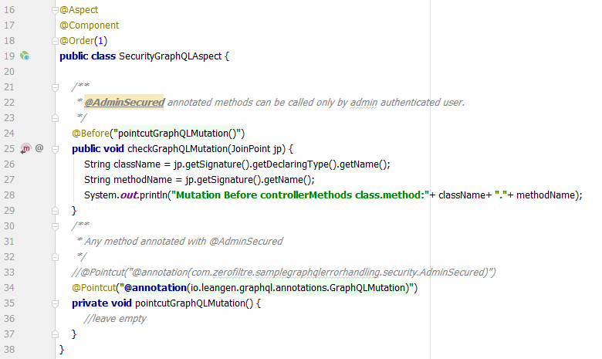
مثال Authorizationبا AOP

Slide 37
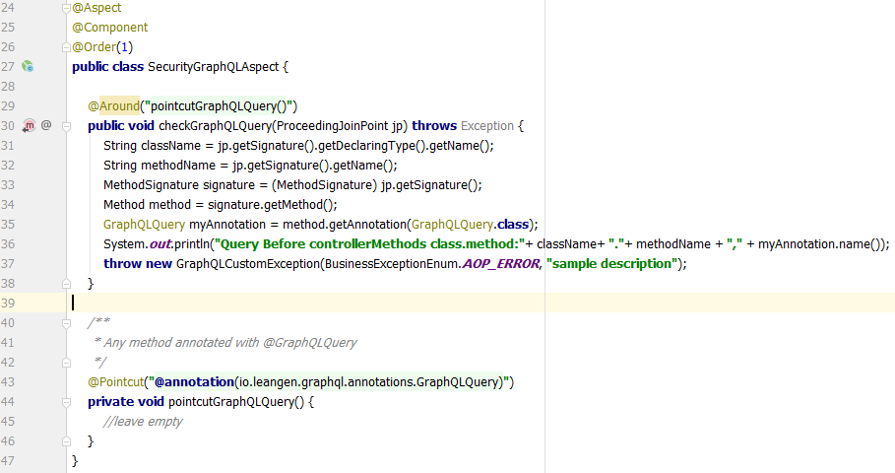
مثال Authorizationبا AOP
توجه داشته باشید که متد AOP از هر نوع اکسپشنی که throw میکند، و متدهای کنترلر یا سروریسی را که قرار است آن AOP چک کند باید از همان نوع اکسپشن throw کنند.

Slide 38
The anatomy of a GraphQL Error
Every GraphQL response is a map, containing a set of keys described in the specification.
When an error happens, the map should include a key errors containing the list of errors that happened when trying to fulfill the request. The keys that can be present in an error are also defined in the specification.
هر پاسخ GraphQL یک map است ، شامل مجموعه ای از کلیدها که در specification توصیف شده است.
وقتی خطایی رخ می دهد ، map باید شامل کلید خطاها باشد که شامل لیست خطاهایی است که هنگام تلاش برای تحقق درخواست رخ داده است. کلیدهایی که می توانند در یک خطا وجود داشته باشند نیز در specification تعریف شده اند.

Slide 39
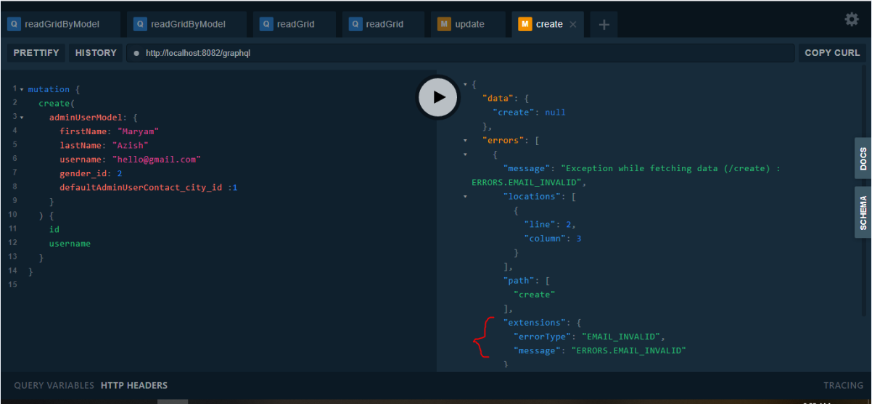
The GraphQL specification provides us with a mechanism to include additional information: we can add the extensions key and include a map of custom values in our errors.
Specification GraphQL مکانیزمی را در اختیار ما قرار می دهد که شامل اطلاعات اضافی است: ما می توانیم کلید extensions را اضافه کنیم و در مقادیر خطا ، نقشه مقادیر سفارشی را نیز در آن بگنجانیم.

Slide 40
SPQR uses GraphQL Java under the hood. SPQR generates the schema for us, allowing us to use a code first approach and to develop GraphQL APIs rapidly, but the execution of the queries and mutations is handled directly by GraphQL Java. As a result, error handling is also performed by GraphQL Java.
SPQR از GraphQL Java به صورت داخلی و پیش فرض استفاده می کند. SPQR، اسکیما را برای ما ایجاد می کند ، به ما امکان می دهد از رویکردcode first استفاده کنیم و GraphQL API را به سرعت توسعه دهیم ، اما اجرای کوئری ها و mutation ها مستقیماً توسط GraphQL Java انجام می شود. در نتیجه ، مدیریت خطا نیز توسط GraphQL Java انجام می شود.
When you throw an exception in a resolver method, that exception will be handled by the ExecutionStrategy (part of GraphQL Java).
هنگامی که یک استثنا را در resolver method قرار می دهید ، این استثنا توسط ExecutionStrategyبخشی از GraphQL Java) ) کنترل می شود.
Resolver is a collection of functions that generate response for a GraphQL query. In simple terms, a resolver acts as a GraphQL query handler.
Resolver مجموعه ای از توابع است که برای کوئری GraphQL پاسخ ایجاد می کند. به زبان ساده ، یک resolver به عنوان یک کنترل کننده کوئری GraphQL عمل می کند.

Slide 41
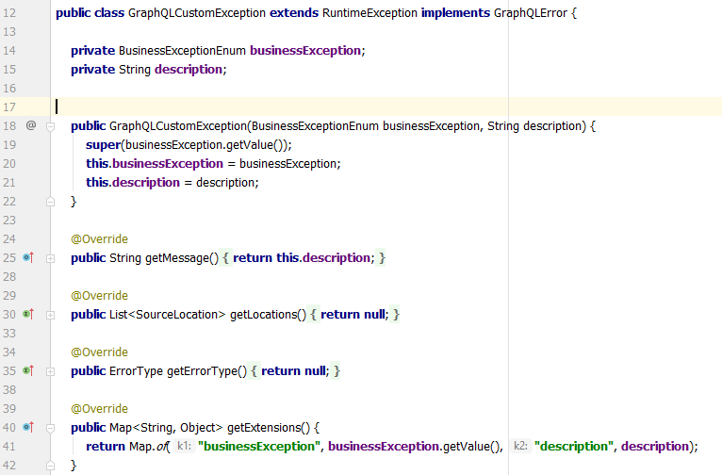
GraphQL Java provides an interface GraphQLError that can be implemented by our exceptions:
GraphQL Java اینترفیس GraphQLErrorرا فراهم می کند که با exception های ما قابل اجرا است:

Slide 42
File uploads In Rest
If you decide how to upload files via some REST endpoint or GraphQL. So I recommend to upload via some REST API and then provide a path of the uploaded file to your mutation request. GraphQL designed to provide typed data according to client request shape. With files (binary data) it works too, but better to do it via well-recommended REST calls. In such case, you separate highly costed upload logic from data manipulation logic. In the future, this will help you diagnose problems with the load more easily.
Anyway products have different scenarios and you may be forced to upload files via GraphQL. For uploading files via GraphQL you will need
اگر تصمیم گرفتید که چگونه فایل ها را از طریق برخی از نقاط انتهایی REST یا GraphQL بارگذاری کنید، بنابراین توصیه می کنم از طریق برخی از REST API بارگذاری کنید و سپس مسیری از پرونده بارگذاری شده را به درخواست mutation خود ارائه دهید. GraphQL با توجه به شکل درخواست مشتری طراحی شده است. با فایل ها (داده های باینری) نیز کار می کند ، اما بهتر است این کار را از طریق فراخوانی های REST انجام دهید. در چنین شرایطی ، شما منطق بارگذاری بسیار پر هزینه را از منطق دستکاری داده ها جدا می کنید. در آینده ، این به شما کمک می کند تا مشکلات مربوط به بارگذاری را به راحتی تشخیص دهید.
به هر حال محصولات، سناریوهای مختلفی دارند و ممکن است مجبور شوید پرونده ها را از طریق GraphQL بارگذاری کنید. برای بارگذاری پرونده ها از طریق GraphQL به آن نیاز خواهید داشت

Slide 43
File uploads In GraphQL
One key area REST beats GraphQL is file uploads. REST leverages HTTP for handling file uploads such as image.
یک منطق کلیدیREST که GraphQL را شکست می دهد ، بارگذاری پرونده است. REST از HTTP برای مدیریت بارگذاری پرونده ها مانند تصاویر استفاده می کند.
URL based uploads are handled in the same way using application/json requests.
با آپلودهای مبتنی بر URLبا استفاده از درخواست های application / json به همین ترتیب رسیدگی می شود.
How To Upload Files in GraphQL
Uploading file in GraphQL in not trivial. First GraphQL does not leverage HTTP methods as REST does. Then there's the single endpoint.
Let's see some methods of uploading files in GraphQL.
نحوه بارگذاری فایل ها در GraphQL
بارگذاری فایل درGraphQL به صورت پیش پا افتاده نیست.اول اینکه GraphQL از روشهایHTTP مانند REST استفاده نمی کند. چون نقطه انتهایی واحد وجود دارد.
بیایید برخی از روشهای بارگذاری فایل ها را در GraphQL ببینیم.
GraphQL does not allow raw files in mutations. It only handles serialized data.
There are a few workarounds for getting over this. Some of the most useful are:
GraphQL اجازه غایل های خام را در mutation ها نمی دهد. این فقط داده های سریال را کنترل می کند.
برای غلبه بر این چند راه حل وجود دارد. برخی از مفیدترین آنها عبارتند از:

Slide 44
File uploads In GraphQL
Uploading via REST Endpoints in GraphQL Mutations
Inside graphql mutations it is possible to upload files in graphql using a separate REST API.
Using this method adds another layer of complexity. Files have to be uploaded to REST first, then the resulting upload URL is passed in the GraphQL mutation. This is usually a slow process and there are two servers to manage now.
The REST API uses methods outlined previously to upload the file.
در داخل mutation های graphql امکان بارگذاری پرونده ها در graphql با استفاده از REST API جداگانه وجود دارد.
با استفاده از این روش لایه دیگری از پیچیدگی اضافه می شود. ابتدا باید فایل ها در REST بارگذاری شوند ، سپس نتیجه url آپلود به mutation GraphQL منتقل می شود. این معمولاً یک روند کند است و اکنون دو سرور برای مدیریت وجود دارد.
REST API از روشهایی که قبلاً برای بارگذاری پرونده شرح داده شده است استفاده می کند.

Slide 45
File uploads In GraphQL
Uploading Files as Base64 Encoded Strings
Base64 encoded strings can be passed in with GraphQL mutations.
The encoded strings are usually large than their binary counterparts but a third.
The encoding of strings can also become resource intensive pretty quickly and it is sometimes fraught with errors.
رشته های رمزگذاری شده Base64 را می توان با mutation های GraphQL منتقل کرد.
رشته های رمزگذاری شده معمولاً بزرگتر از نمونه های باینری خود هستند اما یک سوم هستند.
رمزگذاری رشته ها نیز می تواند خیلی سریع منابع فشرده شود و گاهی با خطا همراه است.

Slide 46
File uploads In GraphQL
Uploading file using External URLs (such as AWS S3)
Another way to upload files to GrapQL is using S3. Once a file is uploaded to S3 and a file url id generate, the URL can be used in a Graph Mutation to store the file in a GraphQL Server.
روش دیگر برای بارگذاری پرونده ها در GrapQL استفاده از S3 است. هنگامی که فایلی در S3 بارگذاری می شود و شناسه url فایل تولید می شود ، می توان از URL در یک تغییر شکل نمودار برای ذخیره فایل در یک سرور GraphQL استفاده کرد.
Uploading Files using apollo-upload-server
apollo-upload-server is a library that allows you to upload files in graphql mutations without needing to create a REST endpoint to handle these uploads.
It uses an extension called the multipart request spec to handle file transfers.
apollo-upload-server کتابخانه ای است که به شما امکان می دهد بدون نیاز به ایجاد یک نقطه پایان REST برای مدیریت این بارگذاری ها ، پرونده ها را در mutation های graphql بارگذاری کنید.
برای مدیریت انتقال پرونده از افزونه ای به نام multipart request spec استفاده می کند.

Slide 47
آپلود فایل با apollo
1)اضافه کردن دیپندنسی در pom پروژه
<dependency>
<groupId>com.graphql-java-kickstart</groupId>
<artifactId>graphql-spring-boot-starter</artifactId>
<version>7.1.0</version>
</dependency>
2)اضافه کردن دستور زیر در کلاس Application
@Bean
public GraphQLScalarType uploadScalar() {
return ApolloScalars.Upload;
}

Slide 48
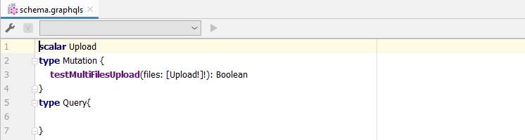
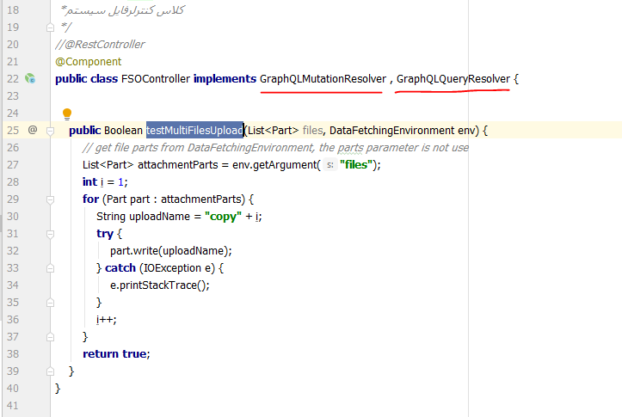
3) ایجاد فایل .grapgqls در مسیر resource پروژه
4) ایجاد فایل .java و نوشتن متد(نام متد باید با اسم mutation فایل .grapgqlsیکی باشد)برای نوشتن کد جاوا

Slide 49
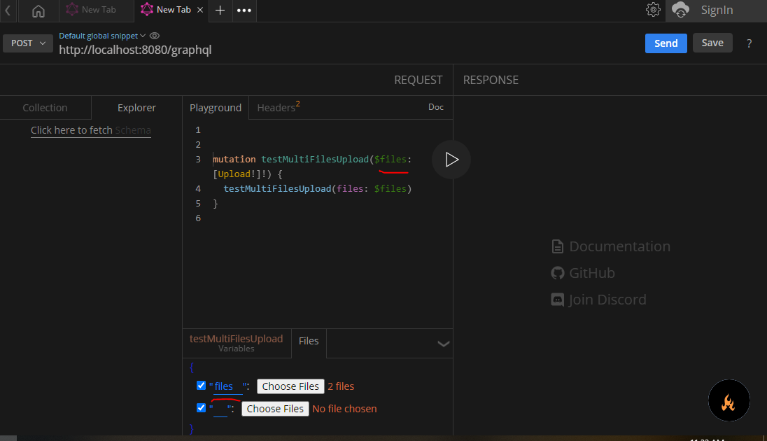
تست آپلود فایل با firecamp
Firecamp GraphQL playground supports file uploading .
.گیف نحوه کار با firecamp
https://dev.to/firecamp/here-is-the-fastest-graphql-playground-3bci#:~:text=Firecamp%20GraphQL%20playground%20supports%20file,in%20a%20query%20as%20variable.

Slide 50
منابع
https://lab.wallarm.com/securing-graphql-api/
https://reactapp.ir/graphql-%DA%86%DB%8C%D8%B3%D8%AA/
https://developer.okta.com/blog/2020/01/31/java-graphql
https://spectrum.chat/graphql-java/general/which-graphql-spring-boot-starter~2f28aaa5-580f-45e2-a349-c5c70005f88f
https://github.com/mkczyk/graphql-examples
https://github.com/leangen/graphql-spqr
https://stackoverflow.com/questions/64039899/how-to-implement-query-filters-and-sorting-using-graphql-spqr
https://github.com/leangen/graphql-spqr-spring-boot-starter
https://medium.com/@RamieAlomari/a-better-way-to-building-graphql-java-services-ade7a47830bd
https://medium.com/trabe/graphql-authorization-with-spqr-and-custom-annotations-2b22659ca5b0
https://dev.to/imphilippesimo/understanding-graphql-error-handling-mechanisms-in-spring-boot-f93
https://www.howtographql.com/graphql-java/11-alternative-approaches/
webSocket and schedule:
https://stackoverflow.com/questions/56169448/scheduled-task-not-working-with-websockets
https://medium.com/@jing.xue/spring-boot-application-startup-error-with-websocket-enabled-832456bb2e
Resolver:
https://www.tutorialspoint.com/graphql/graphql_resolver.htm#:~:text=Resolver%20is%20a%20collection%20of,info)%20%3D%3E%20%7B%20result%20%7D
File:
https://leapgraph.com/graphql-file-uploads
https://graphql-compose.github.io/docs/guide/file-uploads.html
https://gitter.im/leangen/graphql-spqr?at=5bf7cb1a87c4b86bcc03b431 , search key : graphql-multipart-request-spec
https://dimitr.im/uploading-files-spring-graphql

